Slide 1
History methods

Slide 2
Historical Methods
Step 1
Set up the topic
What to study → What, When, Where, Why, How
การกำหนดเป้าหมายในการศึกษา ผู้ศึกษาต้องมีความต้องการที่ชัดเจนว่าจะศึกษาอะไร สมัยใด และเพราะเหตุใด

Slide 3
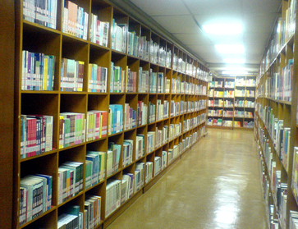
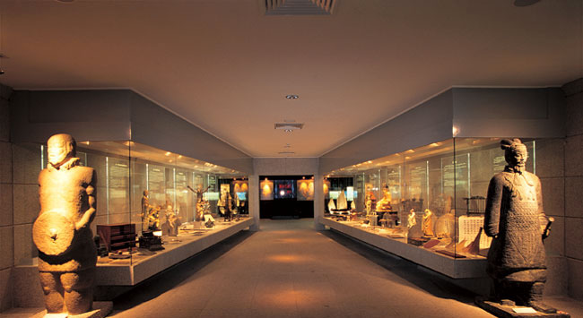
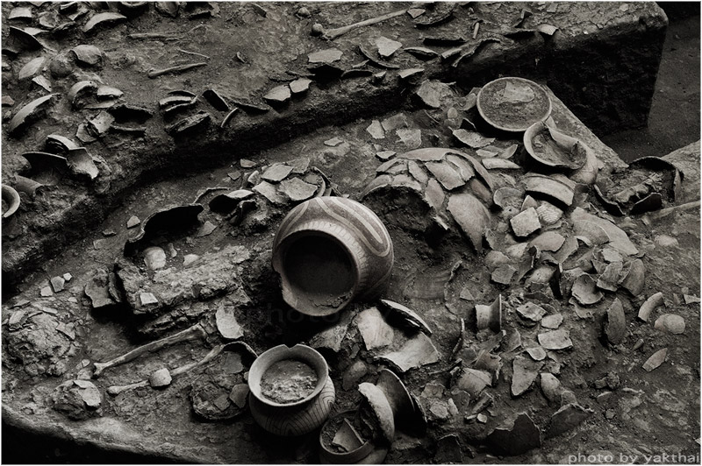
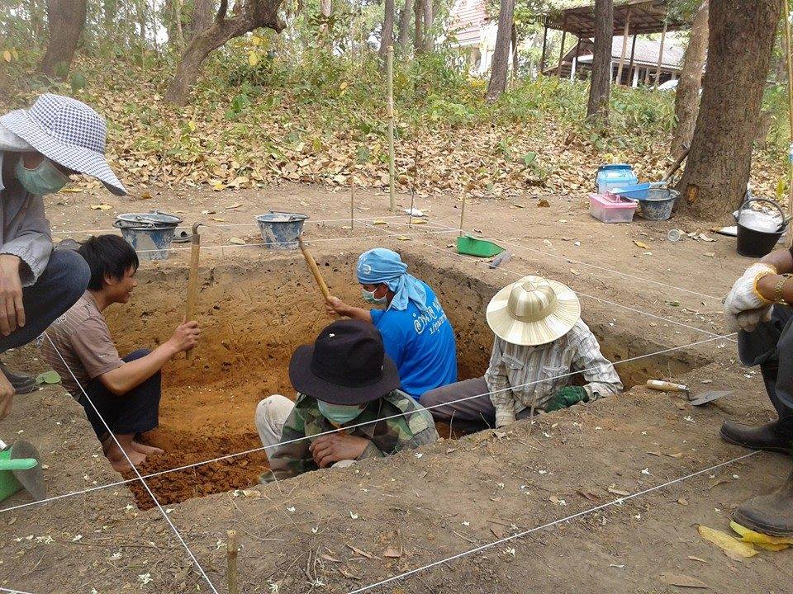
Step 2
Gather all sources
การค้นหา รวบรวมและคัดเลือกหลักฐาน เป็นขั้นตอนที่ต้องกระทำตั้งแต่แรกเริ่ม และตลอดระยะเวลาที่ค้นคว้า
เอกสารลายลักษณ์อักษร ส่วนใหญ่อยู่ในห้องสมุด เช่น จารึกที่ตีพิมพ์ พงศาวดาร
เอกสารราชการที่ไม่ได้เย็นเล่มและภาพถ่าย แผนที่ ศึกษาได้ที่หอจดหมายเหตุ

Slide 4
Written sources
Stele – can be studied from the copies, because in copies they will be provided pronunciation, translation and explanation
*** so it will be possible to read by yourself. เอกสารประเภทจารึก เราควรอ่านจากสำเนาที่แปลแล้วเท่านั้น เพราะเป็นภาษาโบราณ
The chronicle - Students should read from the translated version.
***expertise - ความชำนาญ

Slide 5
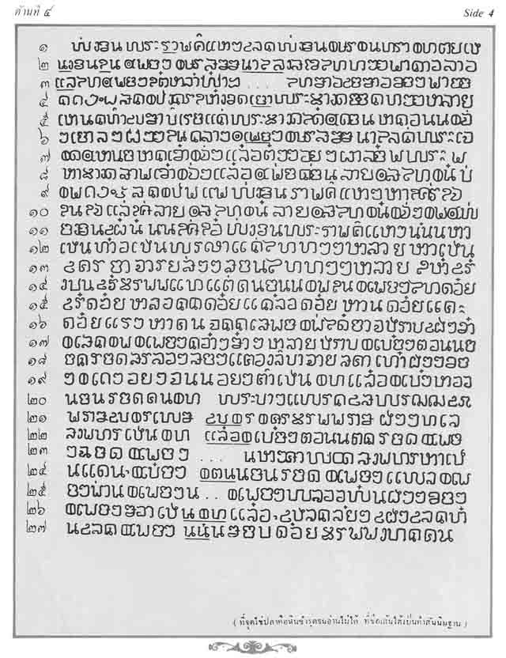
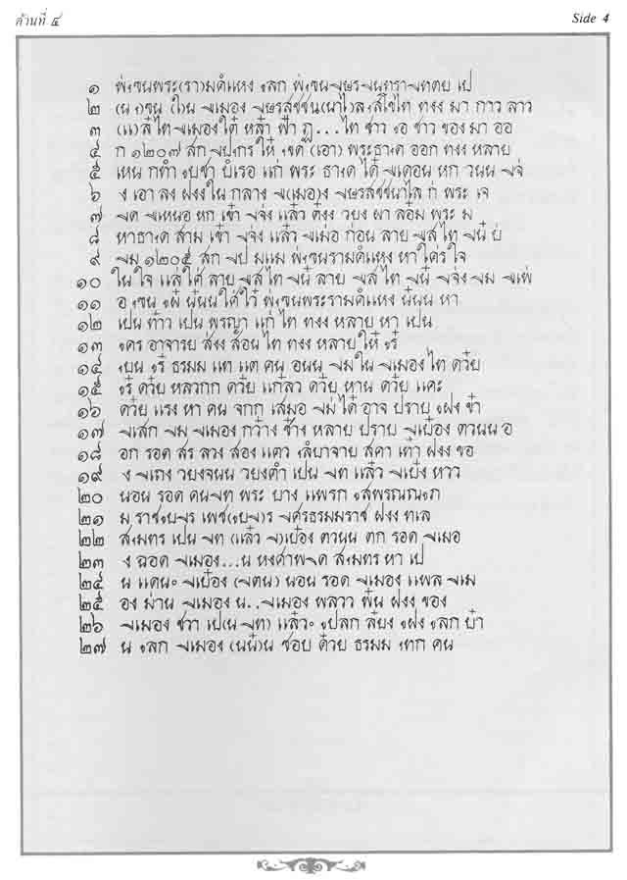

Slide 6
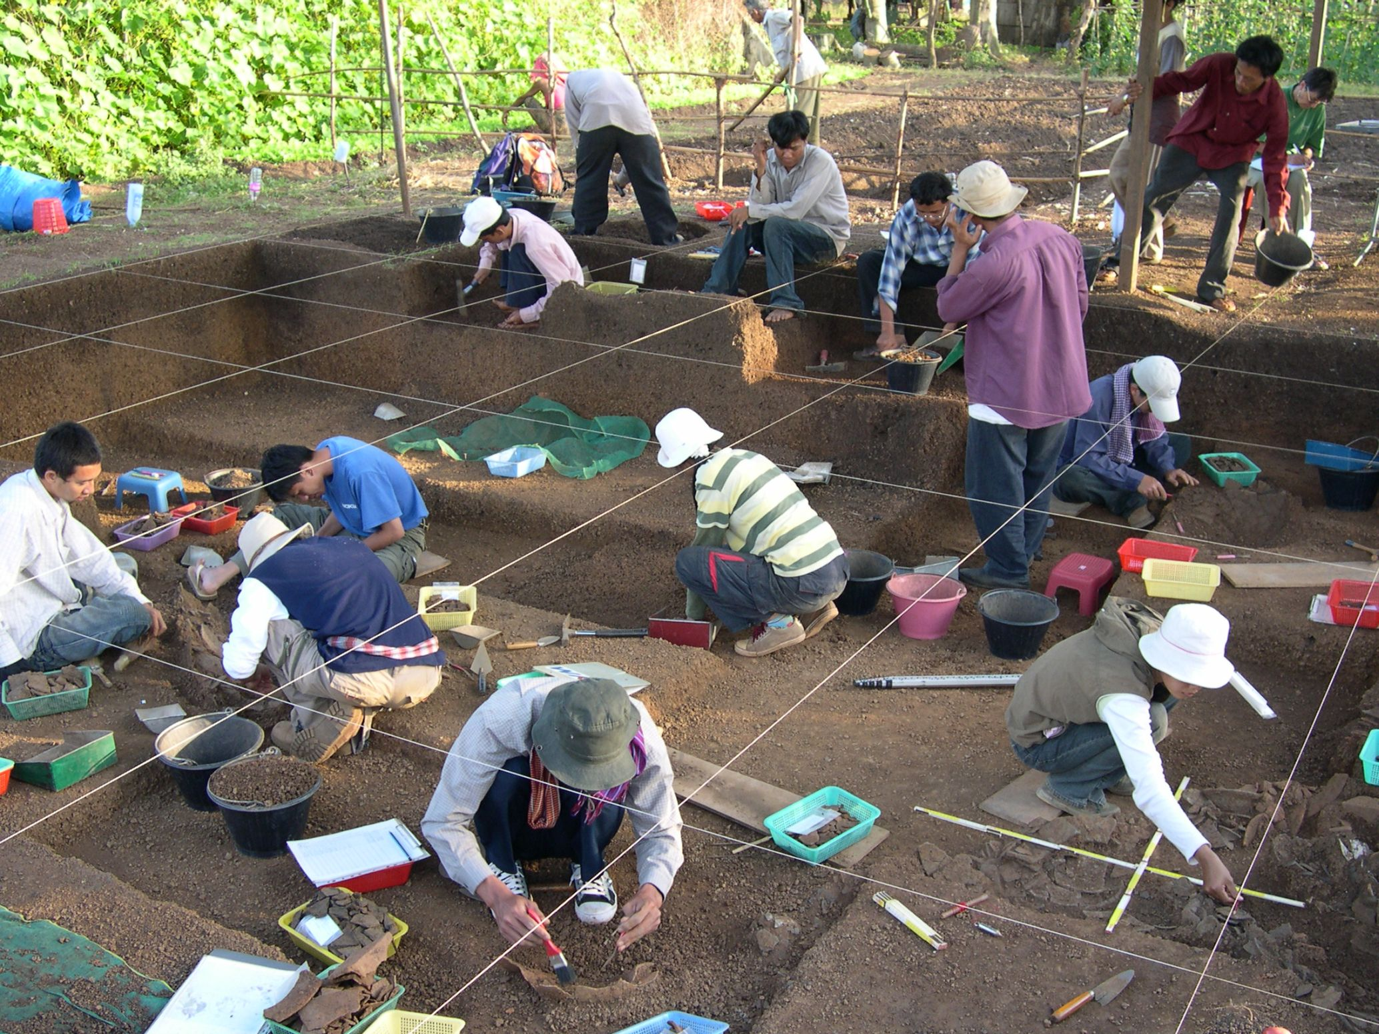
Unwritten sources
It can be studied from publication of archeologists art historians.
ศึกษาจากรายงานผลการขุดค้นทางโบราณคดี หรือรายงานด้านรูปแบบศิลปกรรม ที่มีผู้ทำไว้แล้ว เนื่องจากเราม่ได้เป็นผู้เชี่ยวชาญ ไม่สามารถวิเคราะห์สิ้งของเองได้

Slide 7
Step 3 Investigation and analysis
การวิเคราะห์และประเมินคุณค่าหลักฐาน เป็นขั้นมุ่งวิเคราะห์และพิสูจน์หลักฐานว่า เป็นของจริงหรือของปลอมและวิเคราะห์ว่ามีความน่าเชื่อถือ ดูจาก 3 สิ่ง ดังนี้
1. Age of the source - ดูว่าหลักฐานสร้างขึ้นเมื่อไหร่
You can consider from :
The letter form – รูปแบบตัวอักษรร่วมสมัยหรือไม่
The way of writing – วิธีการเขียน
The writer – พิจารณาจากตัวผู้เขียน ว่าน่าเชื่อถือหรือไม่ มีตัวตนจริงหรือไม่ ร่วมสมัยกับเหตุการณ์หรือไม่
The type of art – รูปแบบศิลปะ เนื่องจากแต่ละสมัยต่างกัน
the archeological methods – ใช้วิธีการทางโบราณคดี

Slide 8
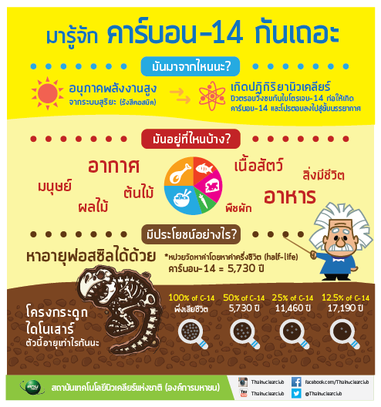

Slide 9
2. Builder or writer – ผู้สร้างหลักฐานหรือผู้เขียนคือใคร
หากรู้ว่าผู้เขียนหรือผู้สร้างหลักฐานเป็นใคร ก็จะสามารถประเมินได้ว่าหลักฐานมีความน่าเชื่อถือหรือไม่
**Extent – ขอบเขต/เขียนความจริงได้แค่ไหน
**Attitude – ทัศนคติตอนที่เขียน
****ในกรณีไม่มีหลักฐานบ่งบอกตัวผู้เขียนอาจพิจารณาจากวิธีการเขียนแทน(Writing style)

Slide 10
3. Purpose of making that source
จุดมุ่งหมายของการสร้างหลักฐาน
Try to find intention ดูว่าหลักฐานนั้นเขียนขึ้นเพื่ออะไร เช่น พงศาวดาร อาจสร้างขึ้นเพื่อสรรเสริญคุณความดีของกษัตริย์ เป็นต้น
Hidden purposes บางครั้งผู้เขียนไม่ได้เขียนบอกตรงๆว่ามีจุดประสงค์อะไรแต่เราสามารถหาจุดประสงค์ที่แฝงอยู่ในเนื้อหา
Considering :
The period between event occurred and written – ดูว่าผู้เขียนอยู่ร่วมสมัยกับเหตุการณ์ที่เขียนหรือไม่
The writer or the source maker - ผู้เขียนมีความเข้าใจในประเด็นหรือเรื่องราวที่เขียนดีเพียงใด เช่น ชาวต่างชาติเขียนเรื่องประเทศไทย ผู้เขียนมีความรู้พื้นฐานหรือไม่?
The purpose of source – จุดประสงค์ของการสร้างหลักฐาน บางครั้งสร้างขึ้นเพื่อการโฆษณาชวนเชื่อ

Slide 11
Interpretation – การตีความหลักฐาน
*****After investigation you could decide which evidence is real.
หลังการประเมินค่า เรามั่นใจได้แล้วว่าหลักฐานที่เลือกมาใช้เป็นของจริง จากนั้นเราจะนำหลักฐานมาตีความ
Step 1 – Preliminary interpretation การตีความขั้นต้น
หลักฐานรายลักษณ์อักษรคืออ่านเนื้อหา หลักฐานที่เป็นสิ่งของหาว่ามันคืออะไร(แต่คร่าวๆก่อน)
anyway, you have to understand the meaning of words and idioms(สำนวน). Because the writing style can be change according to time. ผู้ตีความต้องมีความเข้าใจ เพราะแต่ละช่วงเวลามีการใช้คำ การสะกดและเทคนิคการเขียนที่ต่างกัน

Slide 12
Step 2 In-depth interpretation
Accentuate – ลึกซึ้ง
It is to interpret the truth in source that did not accentuate and not take side.
การตีความเชิงลึก ใช้หาความหมายที่ซ่อนอยู่ลึกๆในหลักฐาน บางครั้งหลักฐานในบางยุคสมัยไม่สามารถกล่าวให้ร้าย หรือบันทึกในเชิงลบได้ แต่หากอ่านดีดีในเนื้อหาก็อาจจะพบข้อความที่ผู้เขียนต้องการจะสื่อสาร
*****The interpretation based on the knowledge and experience.
หลักฐานชิ้นเดียวกันผู้นำมาใช้คนละคนอาจตีความได้ต่างกันขึ้นอยู่กับความสามารถและประสบการณ์

Slide 13
Compilation and presentation การเรียบเรียงหรือการนำเสนอ
The compilation is to use the interpreted information to analyse or linking the stories in order to explain and answer the question.
ขั้นตอนสุดท้ายคือการนำข้อมูลที่ผ่านการประเมินคุณค่าแล้ว ผ่านการตีความแล้ว มาเชื่อมโยงเข้าด้วยกัน เพื่อตอบคำถามที่วางแนวทางไว้ในเรื่องที่ต้องการศึกษา จากนั้นจึงนำออกเผยแพร่สู่สาธารณะ

Slide 14
Next week we will test about Historical methods page 20-25.
Topics
Order five steps of historical methods and explain each step.
Explain about how to investigate the evidence and how is it important for historical study.
Give one example topic that you want to study in history and how to study it by following the historical methods.

